Slide 1

BÀI 11. TIẾT 27.
THỰC HÀNH. ĐÈN ĐIỆN

Slide 2

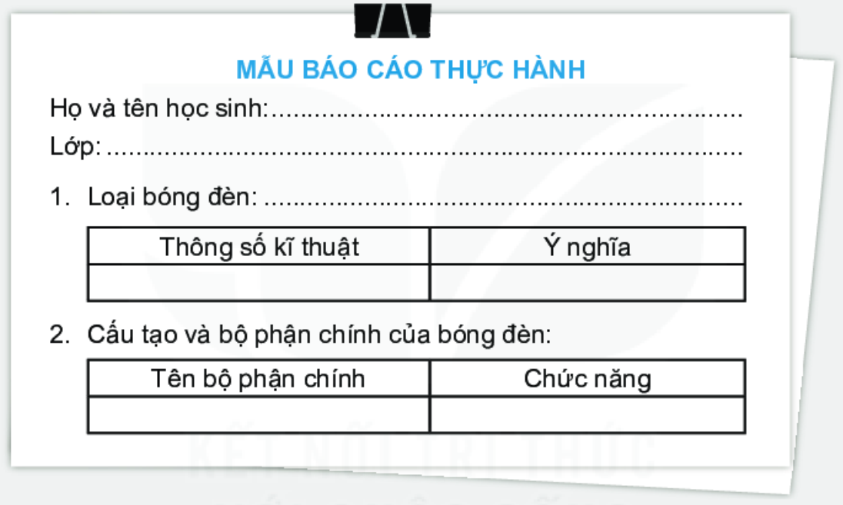
I. Chuẩn bị
Dụng cụ, thiết bị: Bóng đèn các loại.
Phiếu báo cáo thực hành cá nhân theo mẫu:

Slide 3
II. Nội dung và trình tự thực hành
Nhận biết và phân loại các loại bóng đèn.
Đọc các thông số kĩ thuật của mỗi loại bóng đèn.
Quan sát, chỉ ra chức năng của các bộ phận chính của mỗi bóng đèn và ghi ra giấy theo mẫu báo cáo.

Slide 4
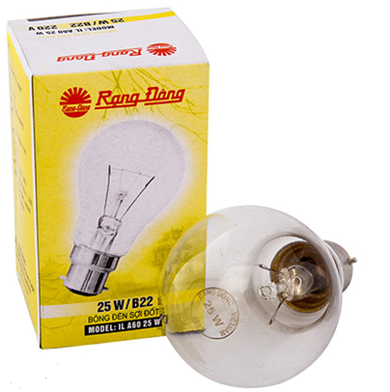
1. Loại bóng đèn: Đèn sợi đốt
Thông số kĩ thuật | Ý nghĩa
220V | Điện áp định mức
25W | Công suất định mức
2. Cấu tạo và các bộ phận chính của bóng đèn:
Tên bộ phận chính | Chức năng
Bóng thủy tinh | Phân bố đều ánh sáng
Sợi đốt | Phát ra ánh sáng
Đuôi đèn | Kết nối nguồn điện

Slide 5
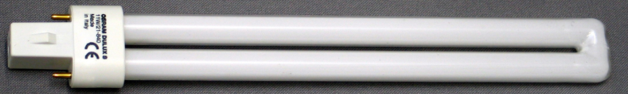
1. Loại bóng đèn: Đèn huỳnh quang
Thông số kĩ thuật | Ý nghĩa
220V | Điện áp định mức
11W | Công suất định mức
2. Cấu tạo và các bộ phận chính của bóng đèn:
Tên bộ phận chính | Chức năng
Ống thủy tinh | Phân bố đều ánh sáng
Hai điện cực | Kết nối nguồn điện

Slide 6
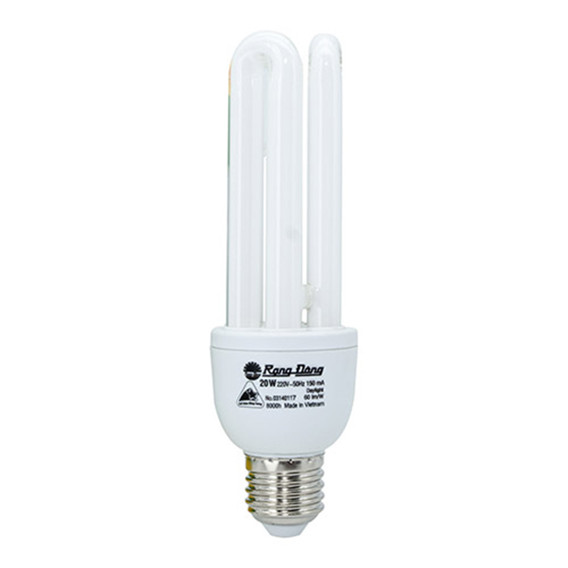
1. Loại bóng đèn: Đèn Compact
Thông số kĩ thuật | Ý nghĩa
220V | Điện áp định mức
20W | Công suất định mức
2. Cấu tạo và các bộ phận chính của bóng đèn:
Tên bộ phận chính | Chức năng
Bóng đèn | Phân bố đều ánh sáng
Đuôi đèn | Kết nối nguồn điện

Slide 7
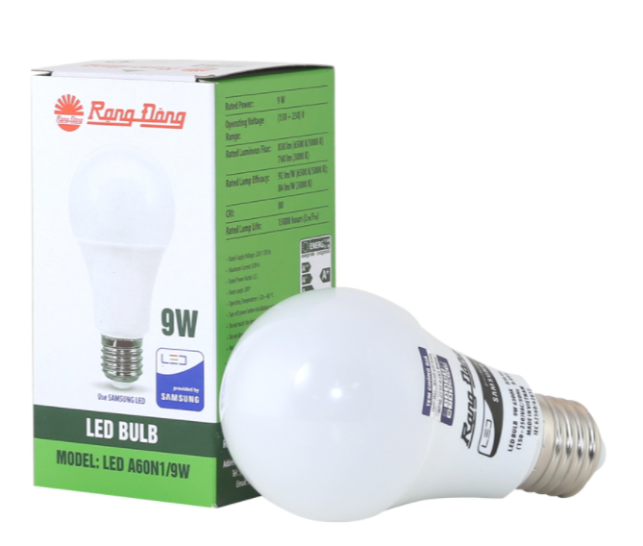
1. Loại bóng đèn: Đèn LED
Thông số kĩ thuật | Ý nghĩa
220V | Điện áp định mức
9W | Công suất định mức
2. Cấu tạo và các bộ phận chính của bóng đèn:
Tên bộ phận chính | Chức năng
Vỏ bóng | Phân bố đều ánh sáng
Bảng mạch LED | Phát ra ánh sáng
Đuôi đèn | Kết nối nguồn điện

Slide 8
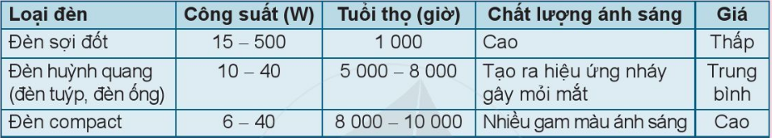
Khi lựa chọn đèn điện cần dựa vào nhu cầu sử dụng mà chọn loại đèn có công suất định mức, tuổi thọ, chất lượng ánh sáng và giá sao cho phù hợp.

Slide 9


Tiết học đến đây là kết thúc. Xin chân thành cảm ơn quý thầy cô và các em!

